Slide 1

Home Automation
Lukas Züger, Marko Milosavljevic, Abd El Rahaman Shehata

Slide 2
Agenda
Teamvorstellung & Projektidee
System Architektur
Personenerkennung
OpenCV
Home Assistant OS
Harmony Hub & FireTV – Stick
Demo – Video
Erweiterungen

Slide 3



Team
Lukas Züger
Abd El Rahaman Shehata
Marko Milosavljevic

Slide 4
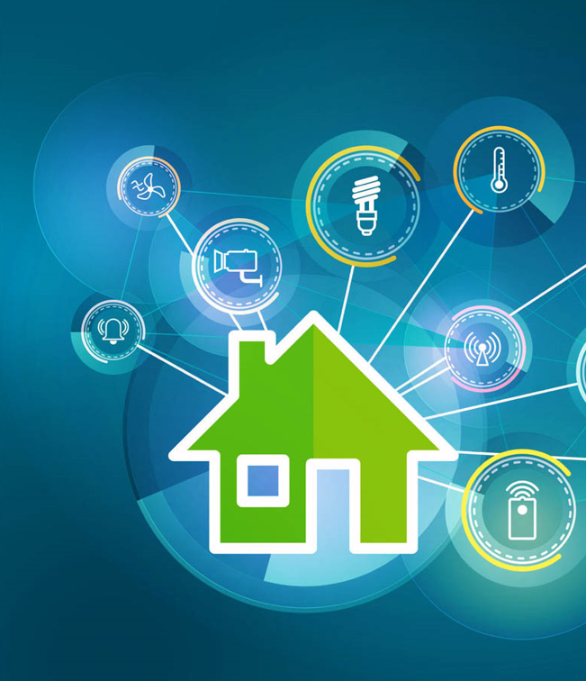
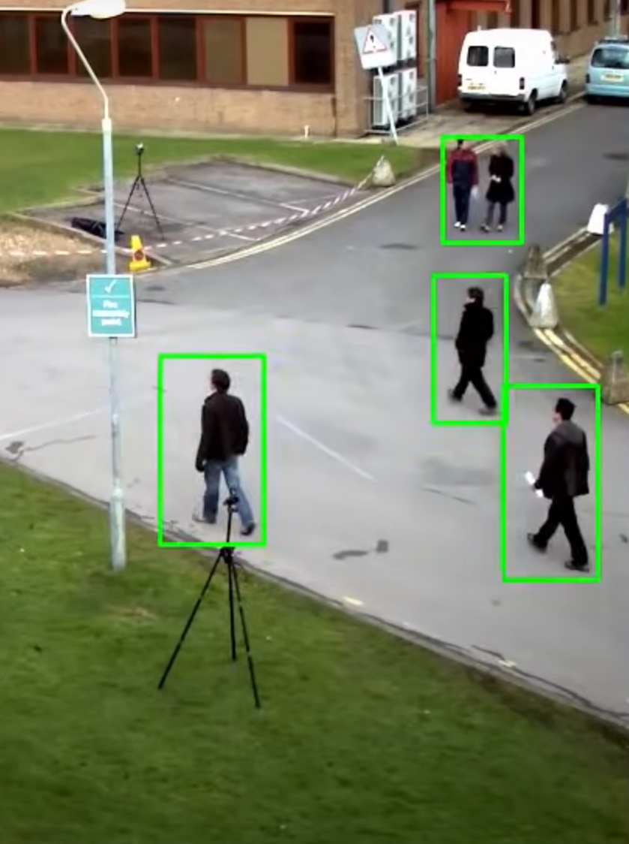
Projektidee
Notes:
Projektidee = Personenerkennung und Homeautomation kombinieren Ziele = noch offen?????

Slide 5
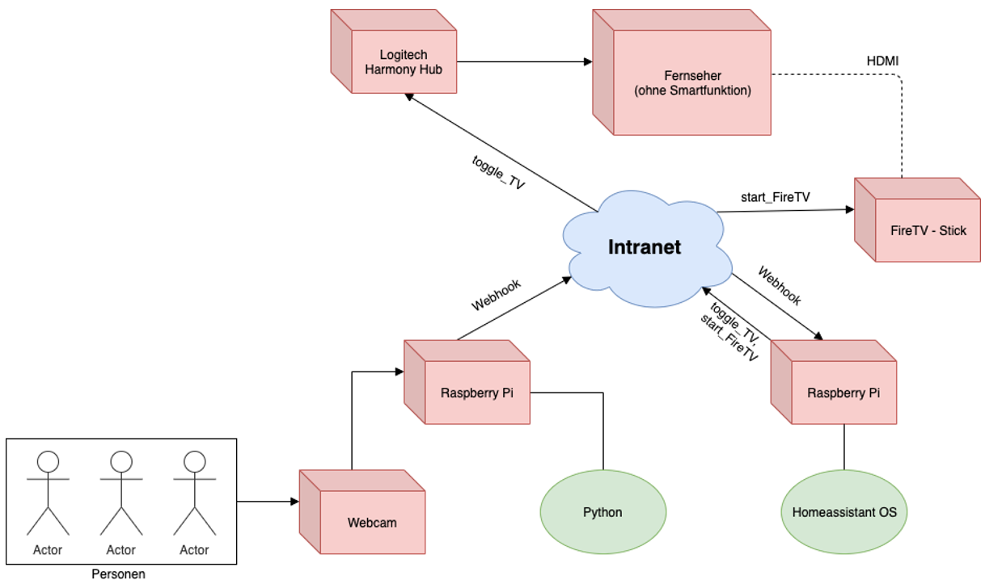
Systemarchitektur

Slide 6
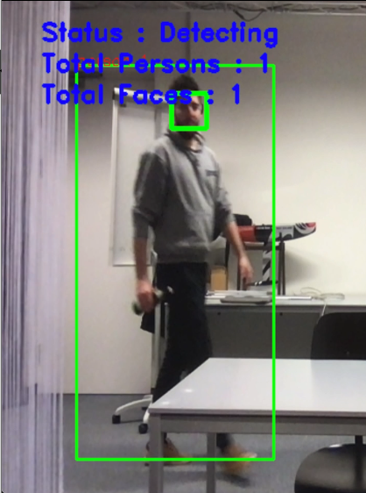
Personenerkennung
Hardware
Raspberry Pi 4 Model B (4GB)
Webcam (Full-HD)
Software
Python Programmiersprache
OpenCV Bibliothek
Haar Cascades

Slide 7

OpenCV
Programmbibliothek für Bildverarbeitung
C, C++, Python und Java
Geschwindigkeit und zahlreiche Algorithmen
Notes:
Programmbibliothek für Bildverarbeitung Unterstützt die Programmiersprachen: C, C++, Python, Java OpenCV – Ist in C++ geschriebn Die Stärke von OpenCV liegt in ihrer Geschwindigkeit und in der großen Menge der Algorithmen aus neuesten Forschungsergebnissen

Slide 8
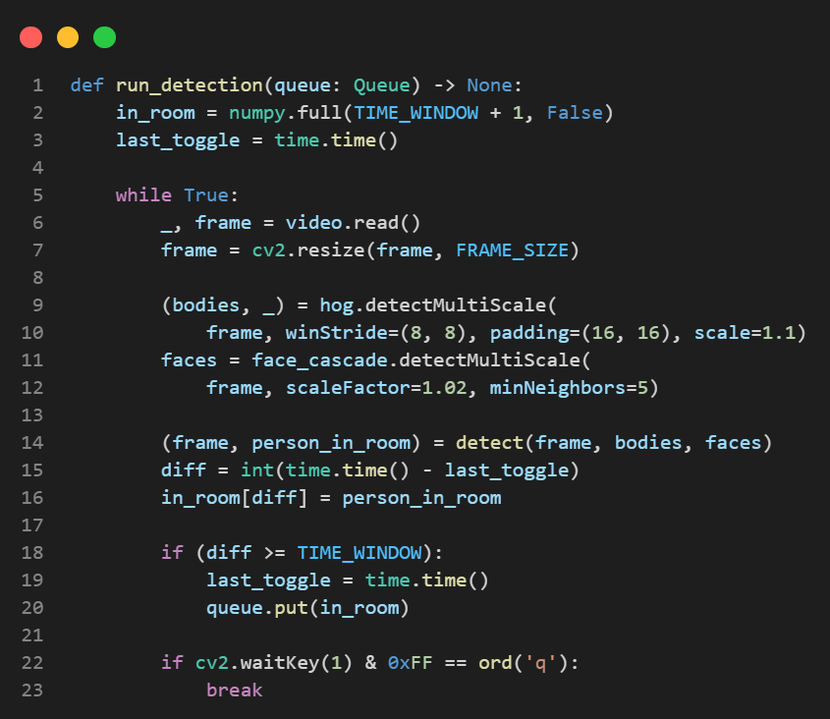
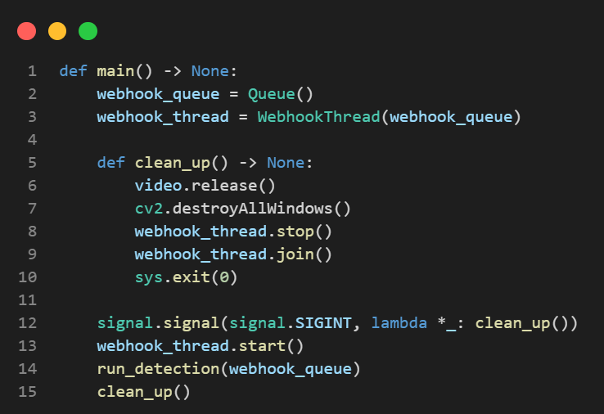
Personenerkennung

Slide 9

Home-Assistant
Opensource Software
ECO-System
Raspberry Pi
Integration und Automatisierung von Geräten
Notes:
Opensource Softwar, Kern von Home Assistant ist ein Programm auf Basis der Programmiersprache Python und wird als Home Assistant Core bezeichnet
Der Home Assistant Core kümmert die sich um die Integration von Geräten und Protokollen, um die Automation, Überwachung, kurz: um die Funktionen einer Smarthome-Zentrale.
Größtes ECO-System
Einfach Integration
Alternativen:
ioBroker
OpenHAB

Slide 10
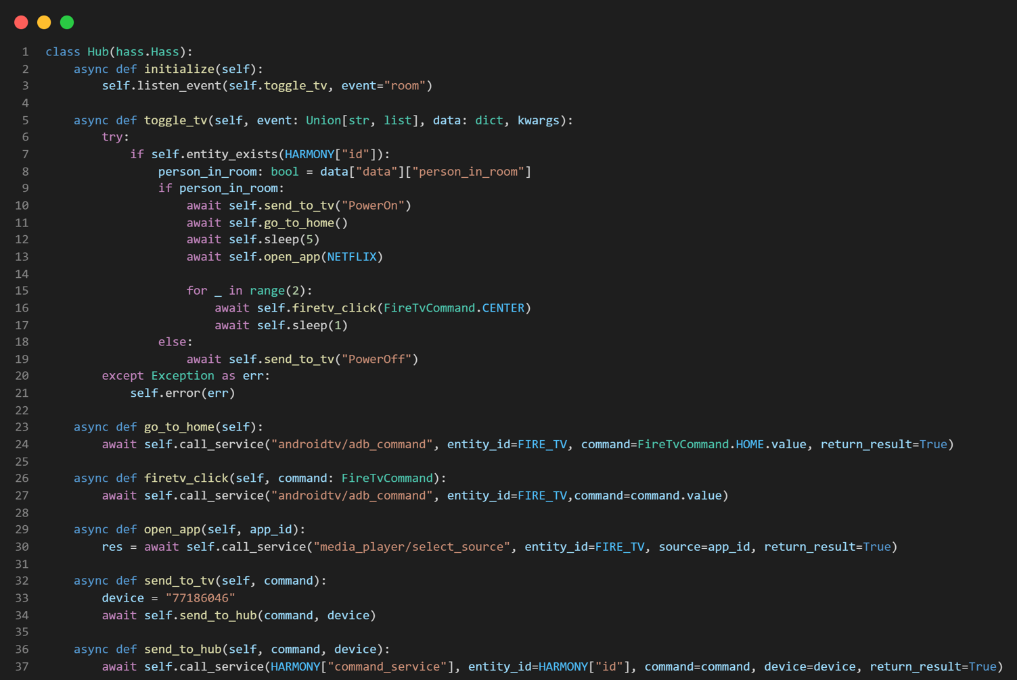
Home-Assistant

Slide 11
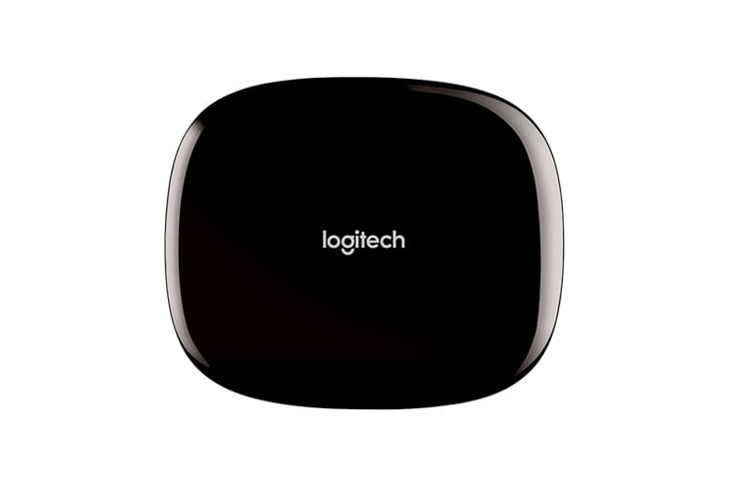
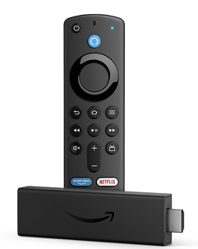
Harmony Hub & FireTV – Stick
Logitech Harmony Hub:
Von HomeAssistant gesteuert
Agiert als Fernbedienung
Amazon FireTV – Stick:
Wandelt HD-TV in SmartTV um
HDMI Anschluss
WLAN

Slide 12

DEMO – VIDEO

Slide 13
Mögliche Erweiterungen
Gesten Steuerung
Swipe Funktion (leiser/lauter)
Bessere komplett Personenerkennung
Mehrere Kameras, um alle Winkel abzudecken

Slide 14


Slide 15
